Slide 1


Презентация магистерской программы МГИМО МИД России и ПИР-Центра «Международная безопасность»
Владимир Орлов, основатель и директор ПИР-Центра, руководитель магистерской программы «Международная безопасность» и профессор кафедры ПАМП МГИМО МИД России
secretariat@pircenter.org
21 апреля 2026 г.

Slide 2
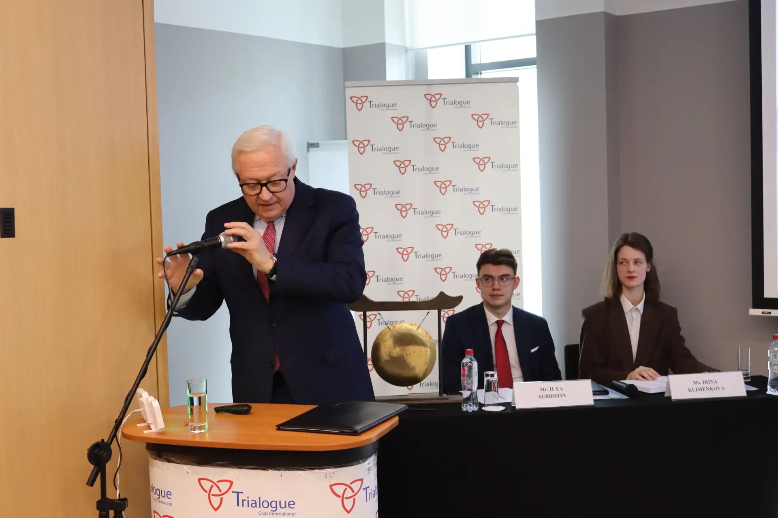
О МАГИСТЕРСКОЙ ПРОГРАММЕ
Программа рассчитана на всех тех, кто интересуется проблематикой международной безопасности во всем ее многообразии и хочет связать будущую профессию с данной сферой. В частности, она может быть востребована для выпускников бакалавриата и(или) специалитета, прежде всего, по профилям Международные отношения, Зарубежное регионоведение, Международное право, История международных отношений, Конфликтология и др.
Магистратура «Международная безопасность» – синергия научной, образовательной и прикладной составляющих для достижения наивысших результатов в оценках обеспечения интересов безопасности России

Slide 3
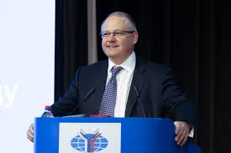
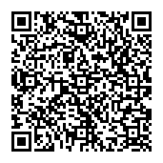
НАУЧНЫЙ РУКОВОДИТЕЛЬ МАГИСТЕРСКОЙ ПРОГРАММЫ
Владимир Андреевич Орлов – основатель (в 1994 г.) и директор ПИР-Центра. Основатель (в 1993 г.) и президент Международного клуба «Триалог». Профессор МГИМО МИД России. Научный руководитель программы магистерской подготовки «Международная безопасность» (совместная программа МГИМО МИД России и ПИР-Центра) (с 2024 г.). Главный редактор ежегодника Security Index Yearbook (с 2024 г.).
В.А. Орлов является специалистом в области международной безопасности и внешней политики Российской Федерации. В сферу его научных интересов входит изучение современных вызовов и угроз международной безопасности, прежде всего - нераспространения ядерного оружия; ядерной программы Ирана; распространения оружия массового уничтожения на Ближнем Востоке; российско-американских отношений в области безопасности; перспектив диалога в области безопасности в рамках БРИКС.
Читать подробную биографическую справку Владимира Орлова

Slide 4
О МАГИСТЕРСКОЙ ПРОГРАММЕ
Учебный план программы включает 3 основных блока
ВОЙНА
Угрозы ядерного нераспространения
Биологическое и химическое оружие
Угрозы терроризма
ИИ и международная безопасность
Войны в киберпространстве
МИР
Искусство переговоров
Мирный атом
Контроль над вооружениями
Взаимодействие в космическом пространстве
Предотвращение конфликтов и миротворчество
НАЦИОНАЛЬНЫЕ ИНТЕРЕСЫ
Понимание интересов России
Защита интересов России
Политика России по вопросам безопасности
Что впереди

Slide 5
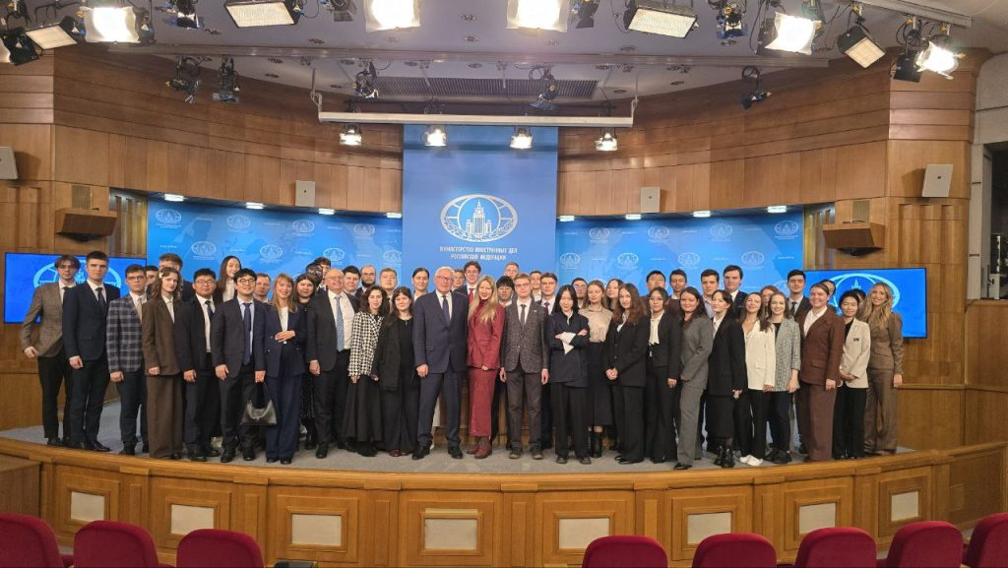
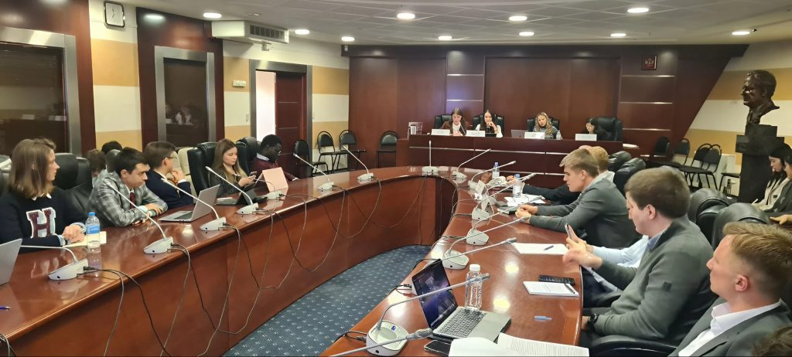
УНИКАЛЬНОСТЬ ПРОГРАММЫ
1. РЯД РЕДКИХ ДИСЦИПЛИН, к примеру – Разведка данных на открытых источниках (OSINT), применительно к предотвращению распространения ОМУ, и стратегическая разведка
3. УСТРЕМЛЕННОСТЬ В БУДУЩЕЕ. Анализ войн прошлого и будущего с учетом развития прорывных технологий
2. ПРАКТИКО–ОРИЕНТИРОВАННОСТЬ, включая стажировки, экспертные и экспертно-учебные семинары (Научные среды), дебаты и практикумы
4. АНАЛИТИЧЕСКАЯ РАБОТА, включая измерение температуры и индекса международной безопасности по математическим моделям

Slide 6
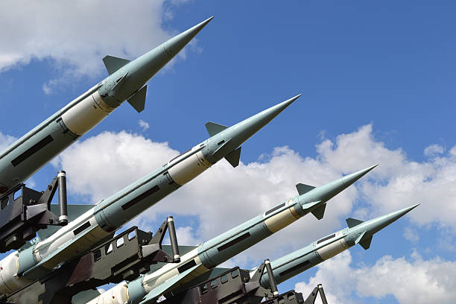

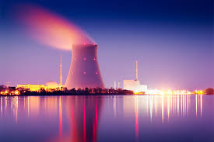



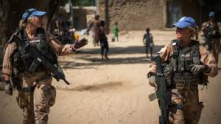
ПРОФИЛЬНЫЕ ДИСЦИПЛИНЫ МАГИСТРАТУРЫ
ПРОБЛЕМАТИКА ЯДЕРНОГО НЕРАСПРОСТРАНЕНИЯ, КОНТРОЛЯ НАД ВООРУЖЕНИЯМИ И СТРАТЕГИЧЕСКОЙ СТАБИЛЬНОСТИ
ТЕКУЩЕЕ СОСТОЯНИЕ И ПЕРСПЕКТИВЫ РАЗВИТИЯ АТОМНОЙ ЭНЕРГЕТИКИ
ФАКТОР ХИМИЧЕСКОГО И БИОЛОГИЧЕСКОГО ОРУЖИЯ
АКТУАЛЬНЫЕ ПРОБЛЕМЫ МЕЖДУНАРОДНОЙ БЕЗОПАСНОСТИ –– ПОСТОЯНО ДЕЙСТВУЮЩИЙ МЕТОДИЧЕСКИЙ СЕМИНАР С УЧЕБНЫМ И ЭКСПЕРТНЫМ КОМПОНЕНТАМИ С ВЫСОКОЙ ПРАКТИКО-ОРИЕНТИРОВАННОСТЬЮ
ПРОБЛЕМЫ ПРОДОВОЛЬСТВЕННОЙ, ЭКОНОМИЧЕСКОЙ И ИНФОРМАЦИОННОЙ БЕЗОПАСНОСТИ
ТЕХНОЛОГИИ РАЗВЕДКИ ПО ОТКРЫТЫМ ИСТОЧНИКАМ (OSINT)
ПЕРЕДОВЫЕ ТЕХНОЛОГИИ: ВОЕННОЕ ИЗМЕРЕНИЕ

Slide 7
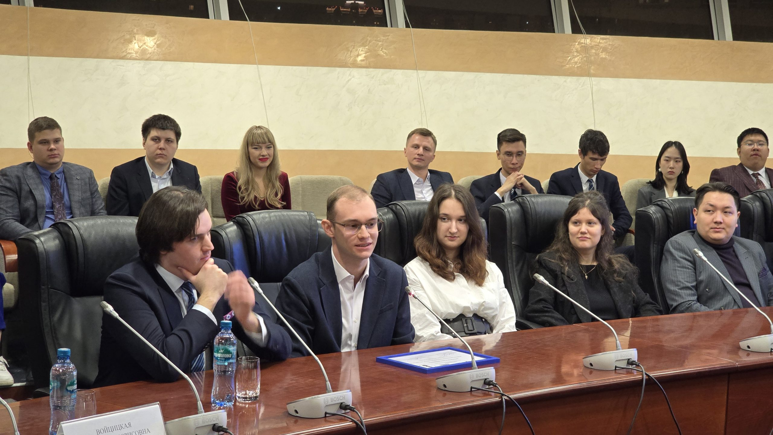
ПЕРСПЕКТИВЫ ТРУДОУСТРОЙСТВА
ГОСУДАРСТВЕННАЯ СЛУЖБА
МИД России и другие органы государственной власти по вопросам международной безопасности
3.МЕЖДУНАРОДНЫЕ ОРГАНИЗАЦИИ
Система ООН и международные организации, связанные с международной безопасностью (МАГАТЭ и др.)
2. ГОСУДАРСТВЕННЫЕ КОРПОРАЦИИ
(Научные «Росатом», «Ростех», «Роскосмос» и др.
4.АКАДЕМИЧЕСКОЕ СООБЩЕСТВО
Фабрики мысли, НИИ, неправительственные организации по вопросам международной безопасности во всех ее аспектах

Slide 8
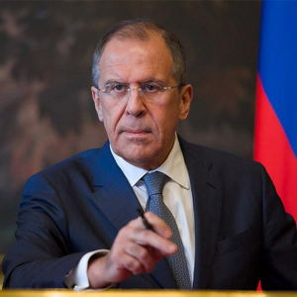
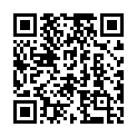
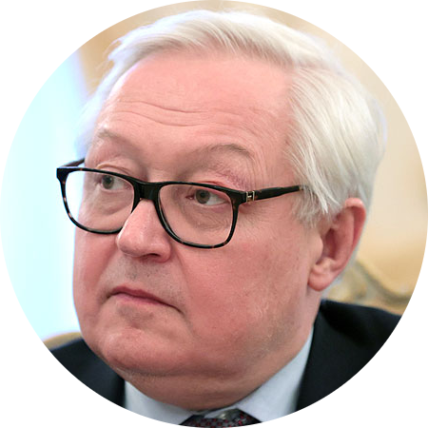
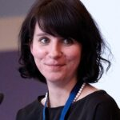
ОТЗЫВЫ О МАГИСТРАТУРЕ
«ПИР-Центр снискал репутацию ведущей отечественной неправительственной организации в сфере международной безопасности. Не менее важным направлением деятельности Центра являются просветительские и образовательные проекты — Международная школа и новая магистерская программа по международной безопасности, осуществляемая совместно с МГИМО МИД России. Уверен, что их выпускники внесут достойный вклад в укрепление российского экспертного потенциала»
С.В. Лавров
Глава МИД России
«Востребованность в высококвалифицированных специалистах по ядерному нераспространению и контролю над вооружениями возрастает, особенно когда дипломатия сталкивается с новыми вызовами, в том числе со стороны искусственного интеллекта, который может свести на нет адекватное восприятие оппонента и понимание его внешнеполитического поведения. Могу лишь только поприветствовать образовательную инициативу ПИР-Центра в виде совместной с МГИМО МИД России магистерской программой по международной безопасности»
С.А. Рябков
Замглавы МИД России
Читать больше отзывов о магистерской программе на сайте ПИР-Центра
Новая магистратура ПИР-Центра и МГИМО — это уникальная возможность получить образование, охватывающее все ключевые и актуальные аспекты сферы международной безопасности — от военного и мирного атома до гибридных войн и текущих вооруженных конфликтов»
Е.В. Черненко
Специальный корреспондент ИД «Коммерсантъ», член Совета ПИР-Центра

Slide 9
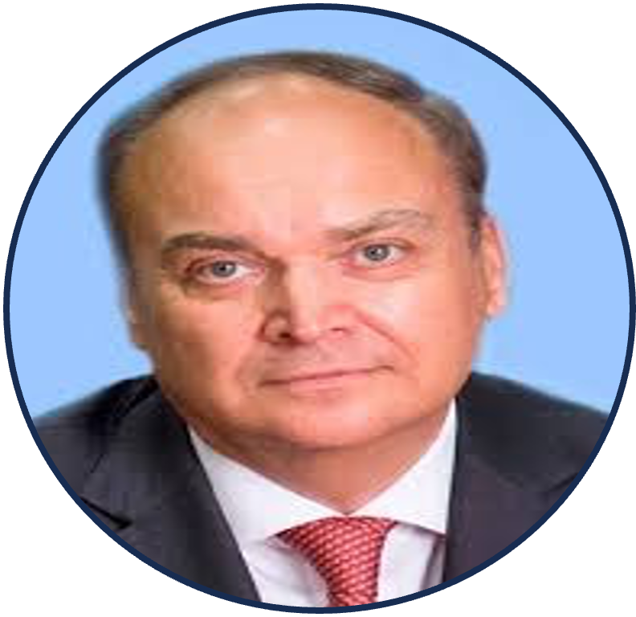
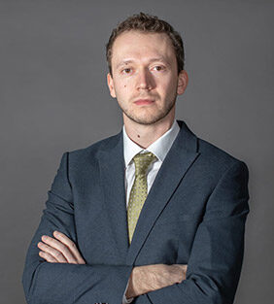
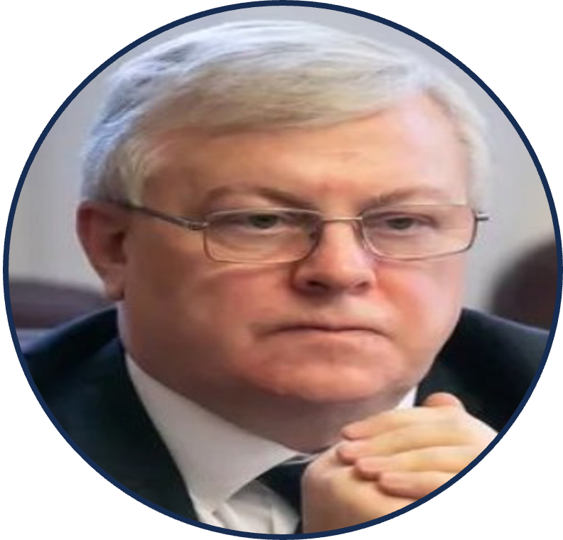
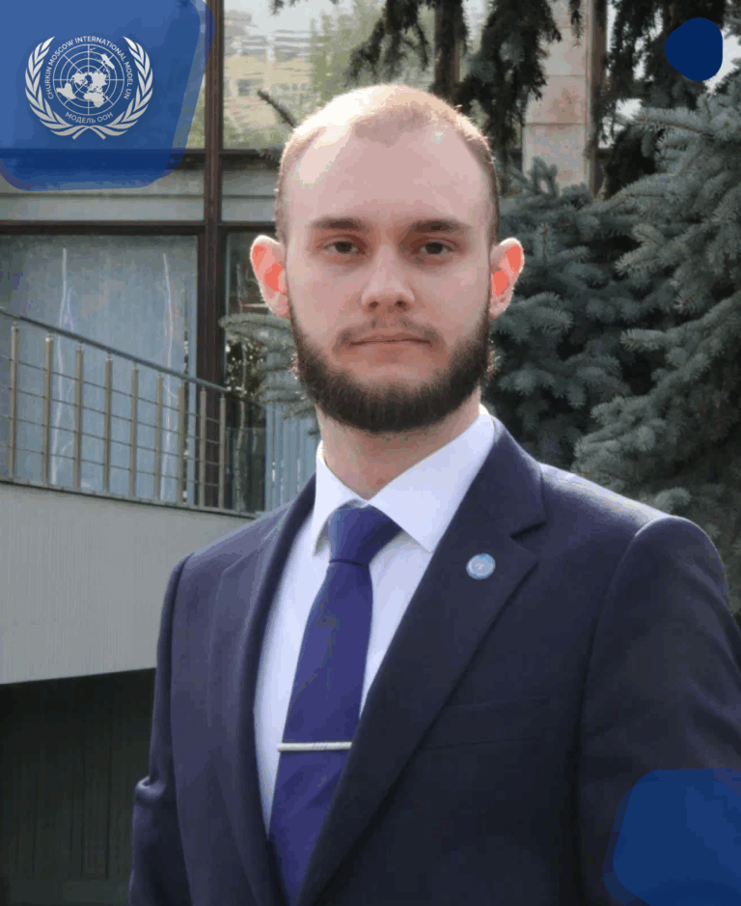

ОТЗЫВЫ О МАГИСТРАТУРЕ
А.И. Антонов
Профессор
МГИМО МИД России
«Я призываю не просто числиться, не просто приходить на занятия, а больше читать, читать, и ещё раз читать. Если хотите, так по-ленински. Учиться, учиться и учиться. Не бояться преподавателей и задавать им вопросы, впитывать в себя как можно больше. Рад, что у молодого поколения всё впереди и только открывается дверь в эту чудесную комнату, прикоснуться, взять от преподавателей максимум знаний и пойти в другую дверь, войти там, где будет ваша жизнь»
А.А. Байков
Проректор по научной работе
МГИМО МИД России
«Программа “Международная безопасность” – это междисциплинарное пространство, объединяющее регионоведение, политическую науку и стратегические исследования. Сохраняя свою уникальность, она одновременно конкурирует с ведущими программами по международным отношениям в России и за рубежом и с каждым годом привлекает все более широкий круг выпускников разных вузов, включая иностранных студентов»
М.Н. Лысенко
Советник генерального директора ГК «Росатом»,, член Экспертного совета
ПИР-Центра
«Магистратура охватывает широкий спектр вопросов – от внешней политики России до принципов работы международных организаций и особенно полезна для абитуриентов, уже определивших свои профессиональные интересы. Изучение проблематики международной безопасности дает студентам важные практические знания, которые можно применить в различных сферах – от государственной службы до научной деятельности»
К.А. Прохоров
Победитель Грантового конкурса им. В.И. Трубникова в 2025 г., студент 2-го курса магистратуры «Международная безопасность»
«Данная магистратура — уникальная возможность для тех, кто увлечён международной безопасностью. Широкий спектр курсов, от ядерной до продовольственной безопасности, индивидуальный трек с выбором темы диссертации и практический опыт от ведущих экспертов делают обучение невероятно ценным»
Д.А. Морозова
Студентка 2-го курса магистратуры «Международная безопасность»
«Магистратура «Международная безопасность» открыла мне уникальные возможности: от свободы выбора темы диссертации до глубокого погружения в вопросы международной безопасности. Лекции ведущих экспертов, ориентированные на практику семинары и сотрудничество с коллегами со всего мира сделали обучение невероятно полезным и увлекательным. Это лучший выбор для тех, кто хочет преуспеть в профессиональной жизни и гордиться собой!»

Slide 10
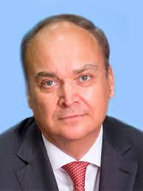
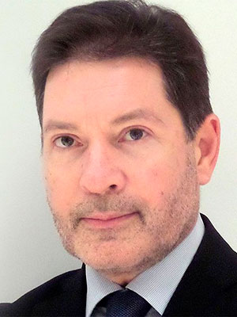
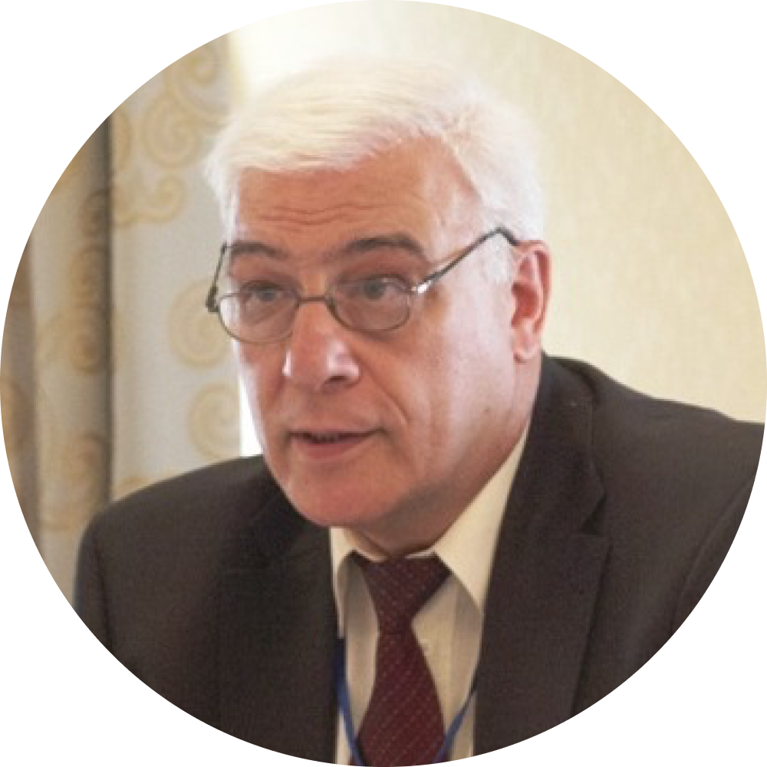
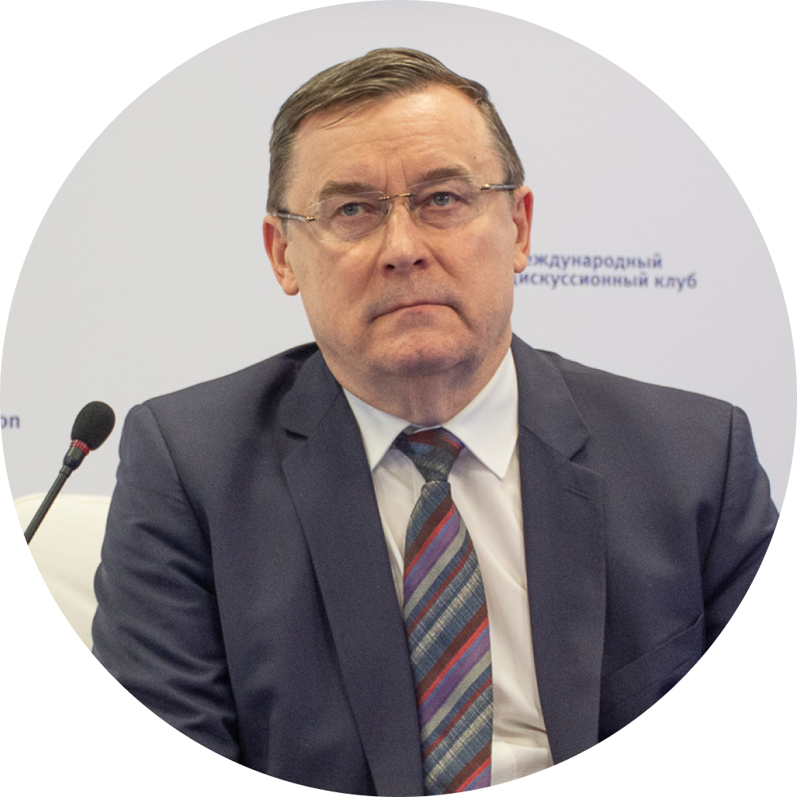
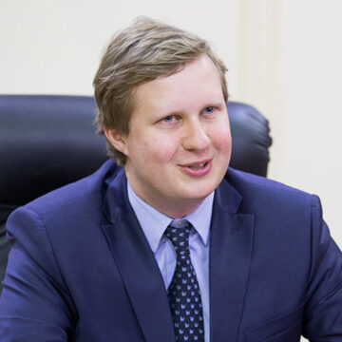
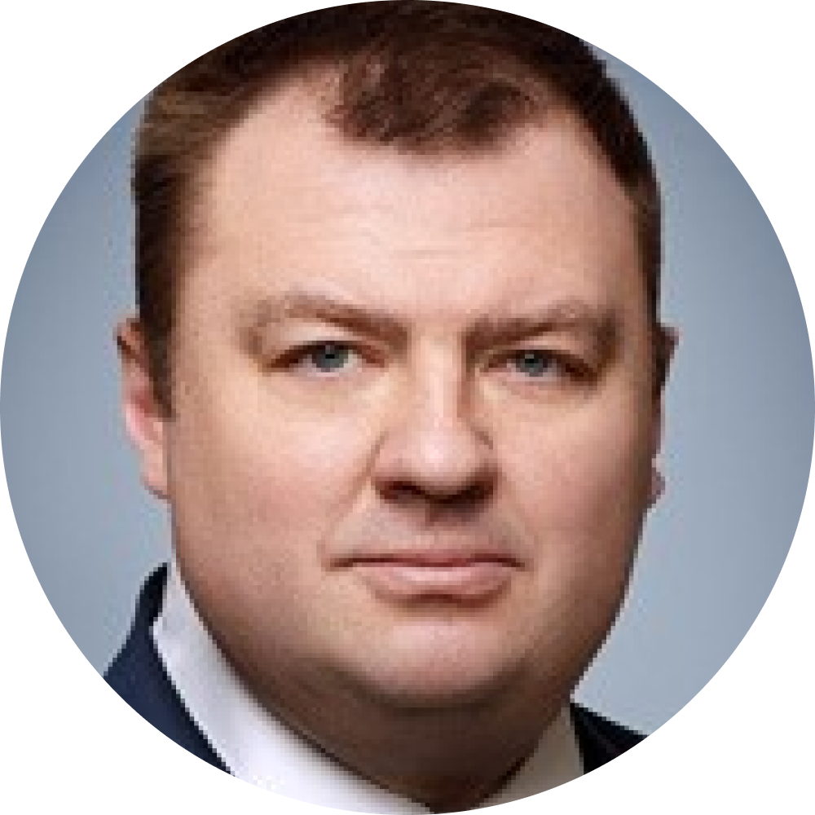
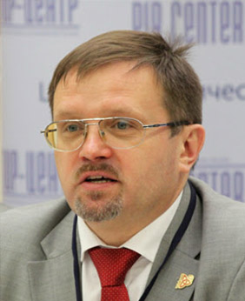
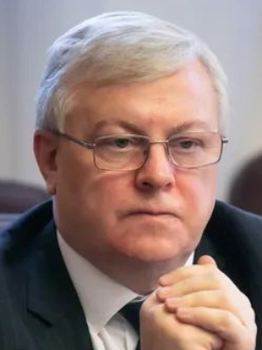
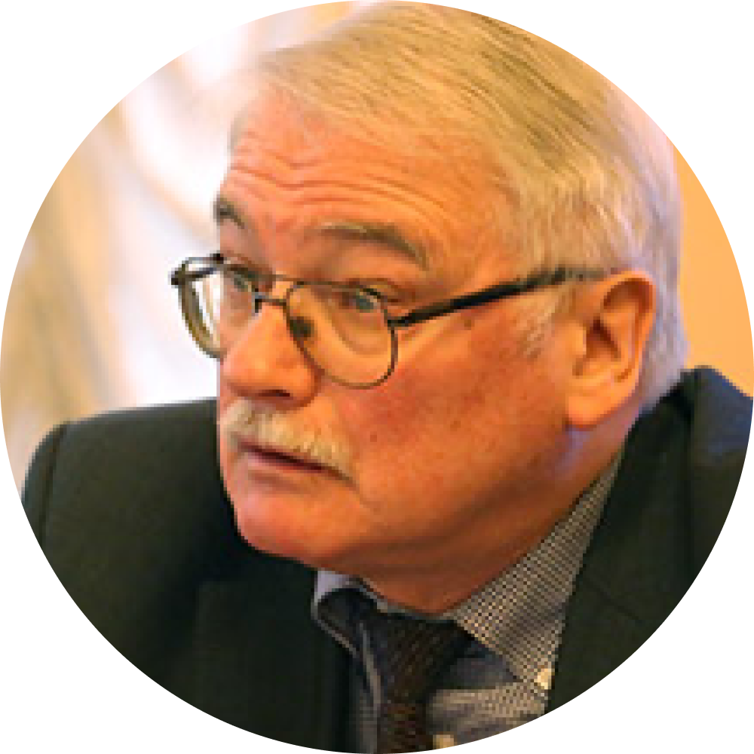
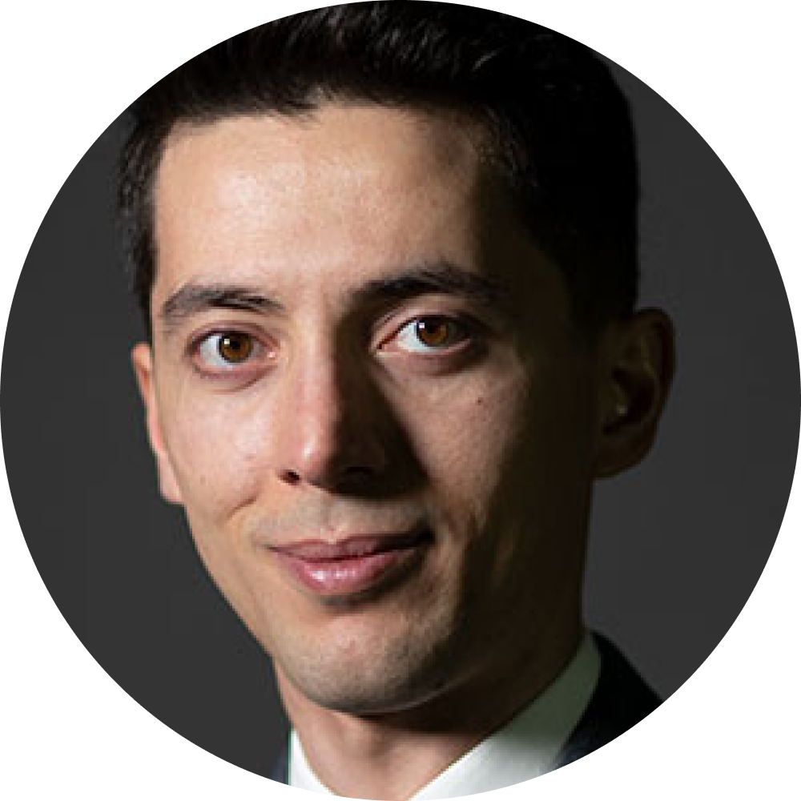
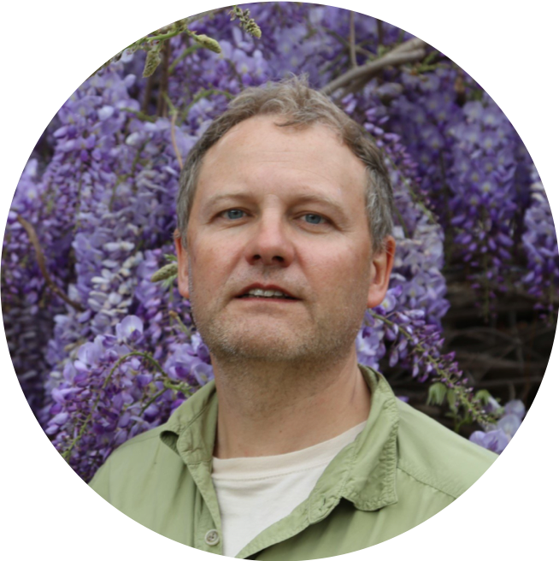
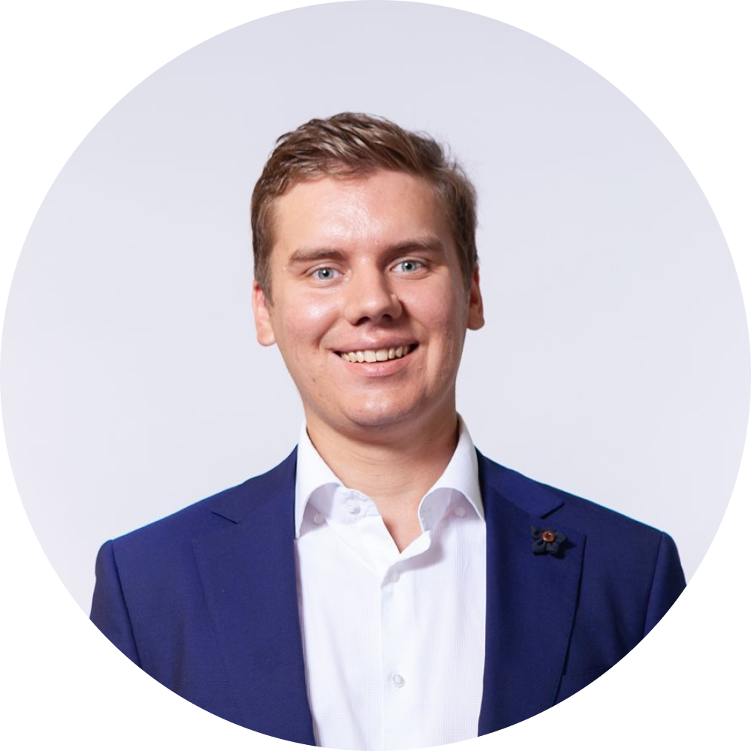
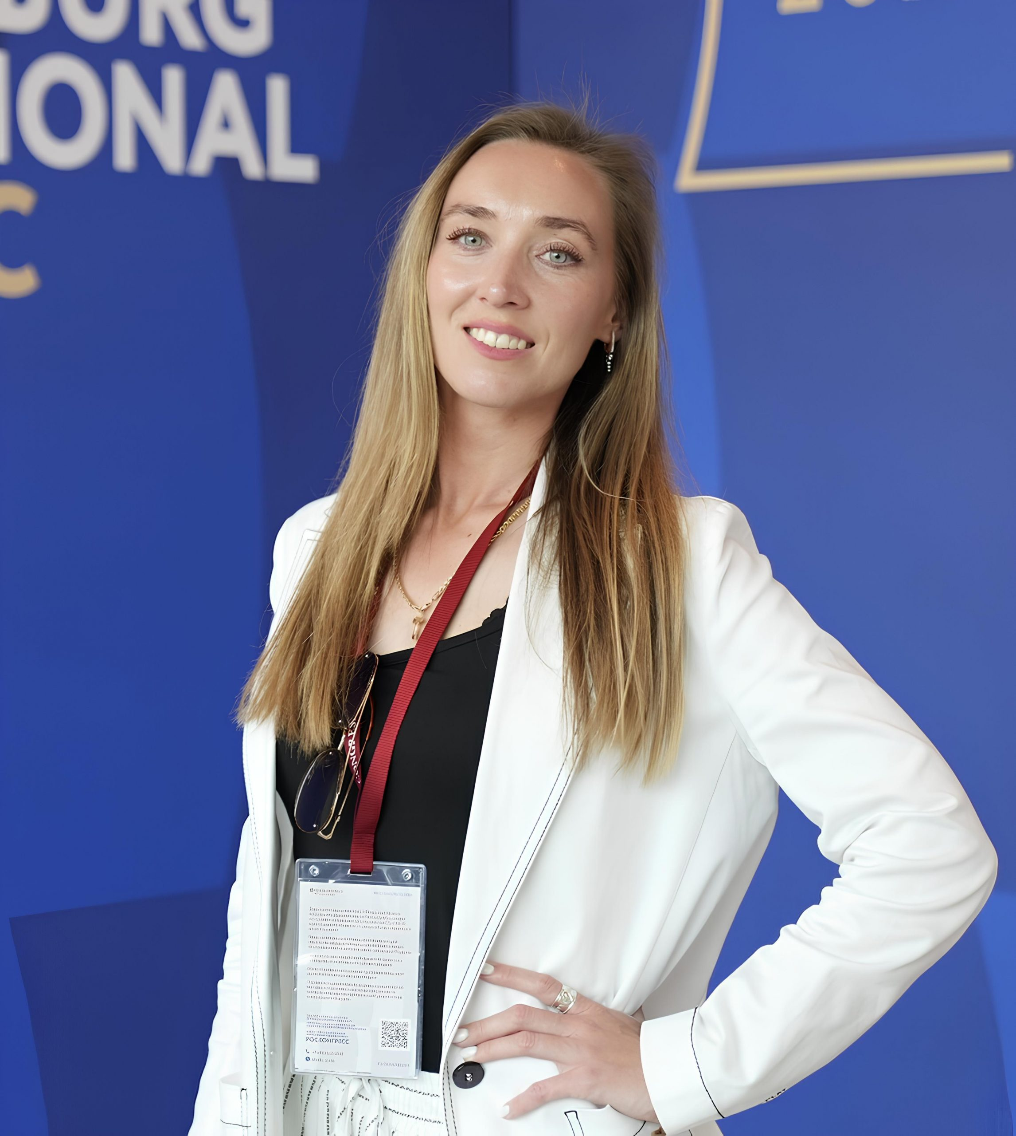
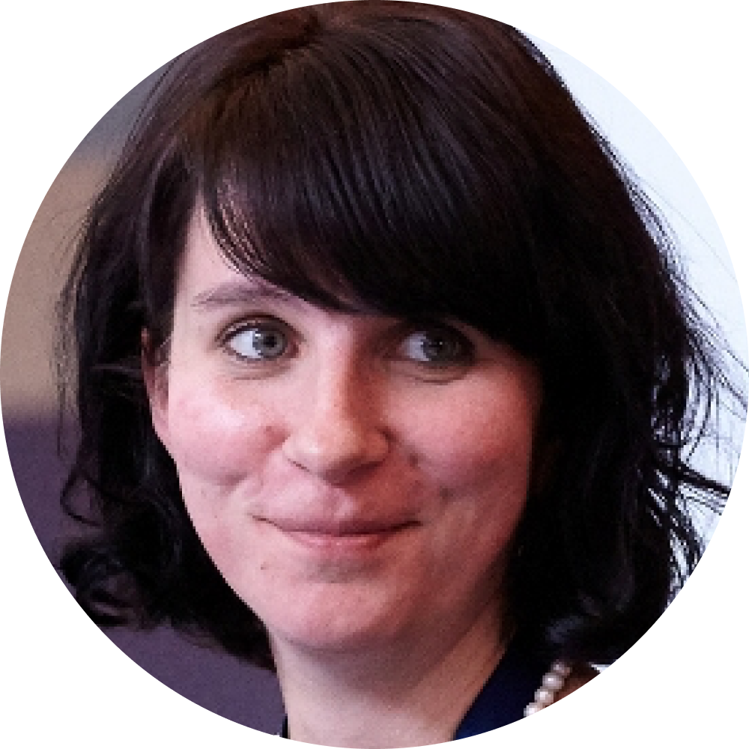
ЛЕКТОРЫ МАГИСТЕРСКОЙ ПРОГРАММЫ
А.И. Антонов
А.О. Безруков
Е.П. Бужинский
И.С. Вишневецкий
И.А. Истомин
Г.В. Ефремов
В.Б. Козюлин
М.Н. Лысенко
А.Ю. Малов
А.Р. Маргоев
В.А. Орлов
С.Д. Семенов
Ю.В. Цешковская
Е.В. Черненко
Читать подробнее на сайте ПИР-Центра

Slide 11
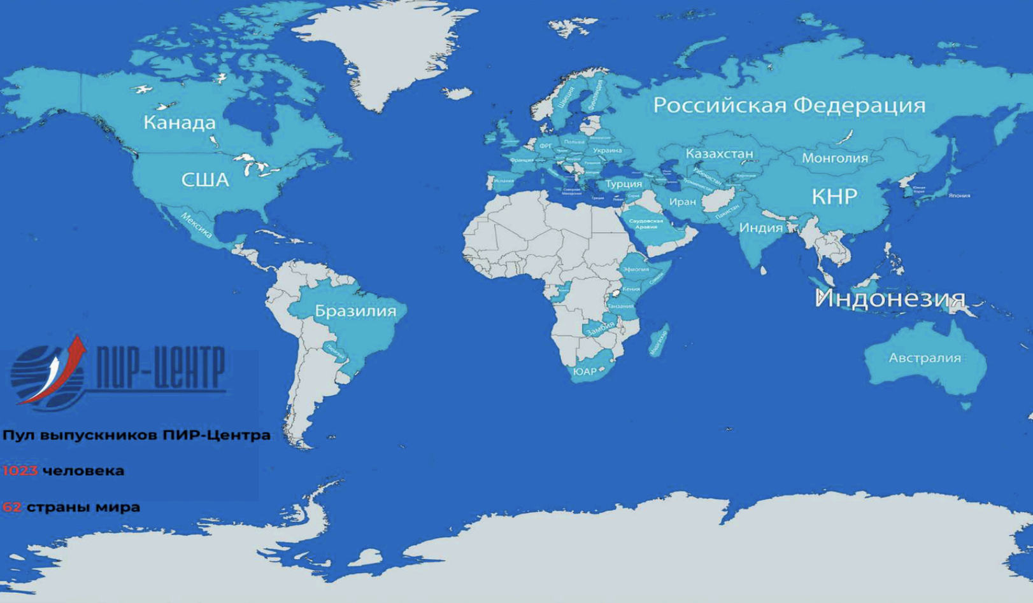
СООБЩЕСТВО «ПОД ЗНАКОМ ПИР»

Slide 12
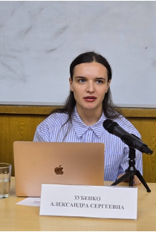
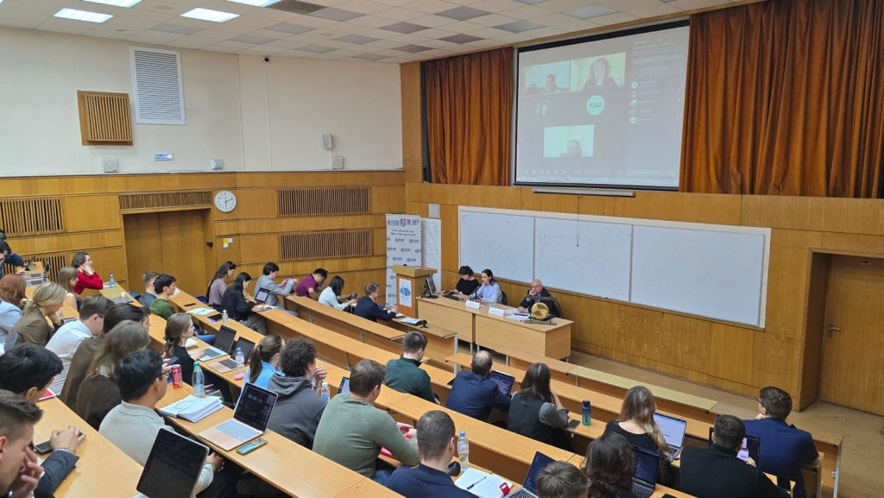
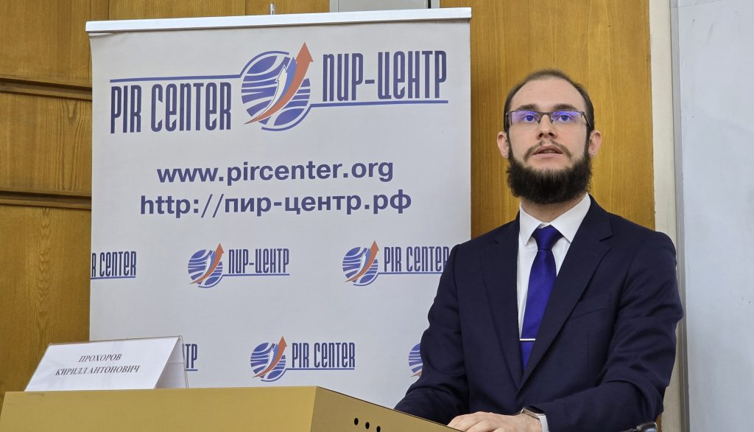
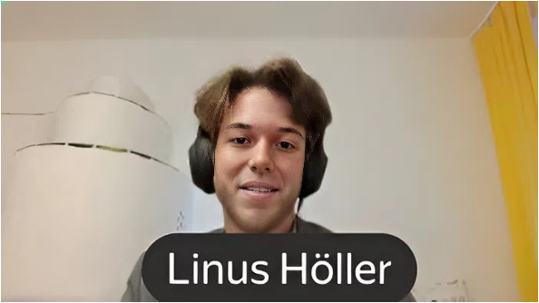
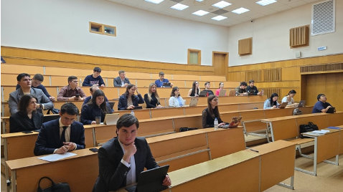
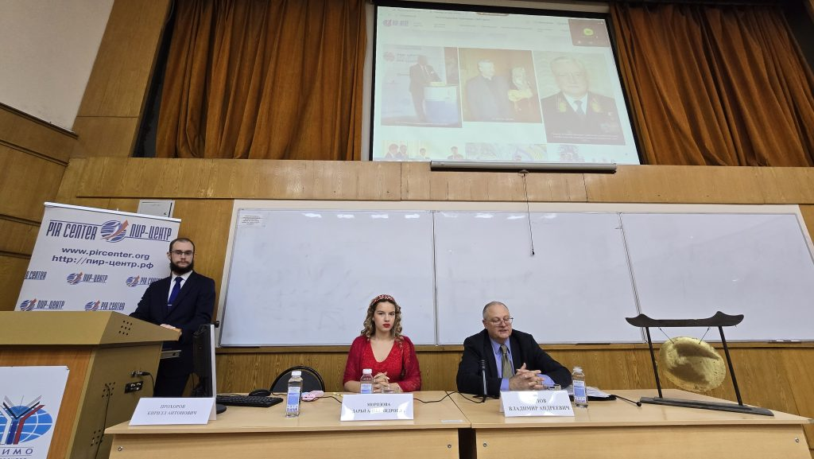
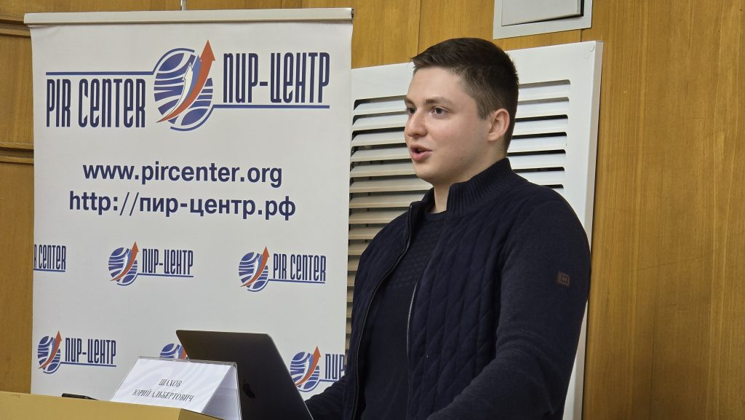
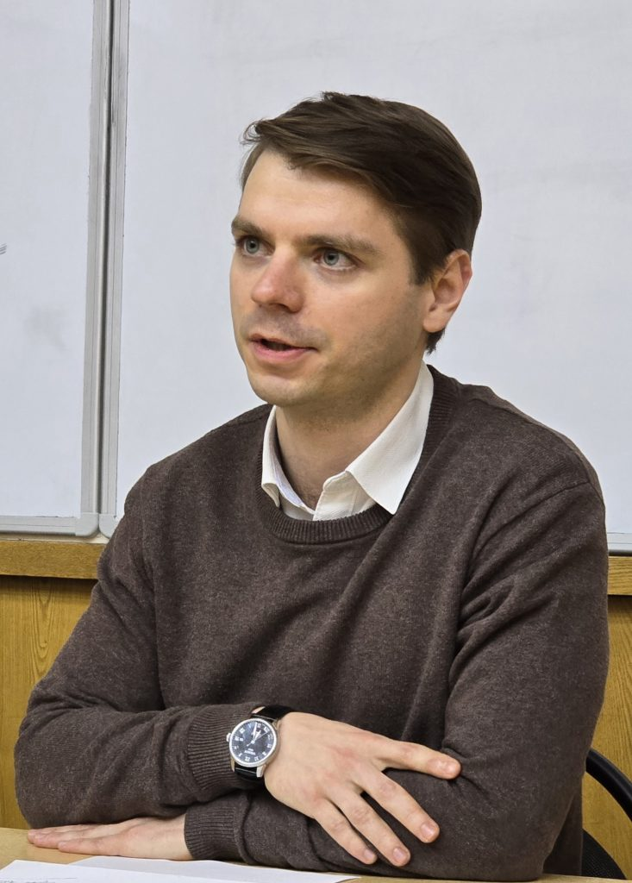
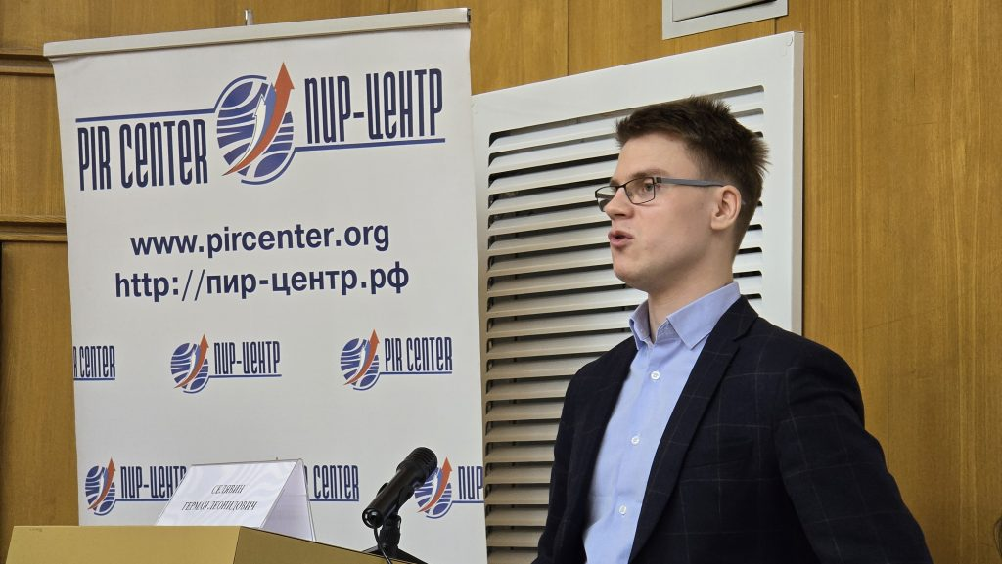
НАУЧНЫЕ СРЕДЫ ПИР-ЦЕНТРА
«Ядерное оружие Великобритании и Франции: что это значит для баланса ядерной пятерки»,
13 ноября 2025 г.
«Влияние международных факторов на развитие иранской ядерной программы и стратегические решения Тегерана», 27 ноября 2025 г.
«Актуальные проблемы космической безопасности»,
11 декабря 2025 г.
«Ядерные программы Австралии и Германии: политика, история и место в архитектуре международной безопасности»,
4 декабря 2025 г.

Slide 13
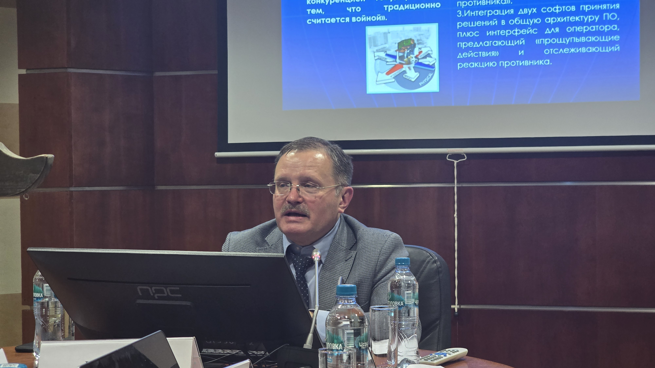
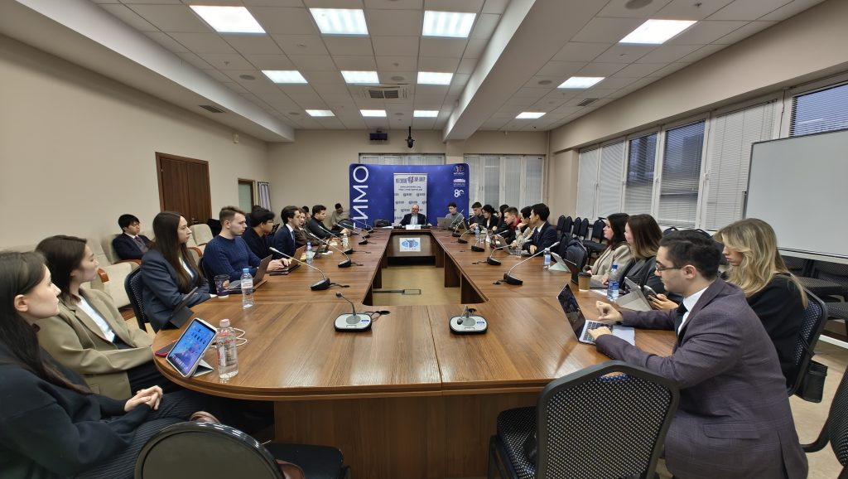
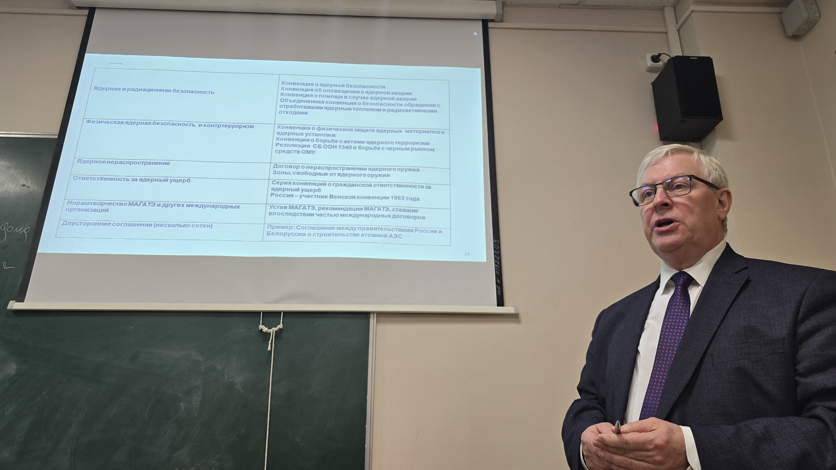
НАУЧНЫЕ СРЕДЫ ПИР-ЦЕНТРА
«Ядерная программа Ирана: прошлое, настоящее и сценарии на ближайшее будущее»,
26 февраля 2026 г.
«Военный искусственный интеллект: угрозы международной безопасности и попытки регулирования»,
2 апреля 2026 г.
«Правовые основы международного сотрудничества в сфере мирного атома»,
2 апреля 2026 г.

Slide 14
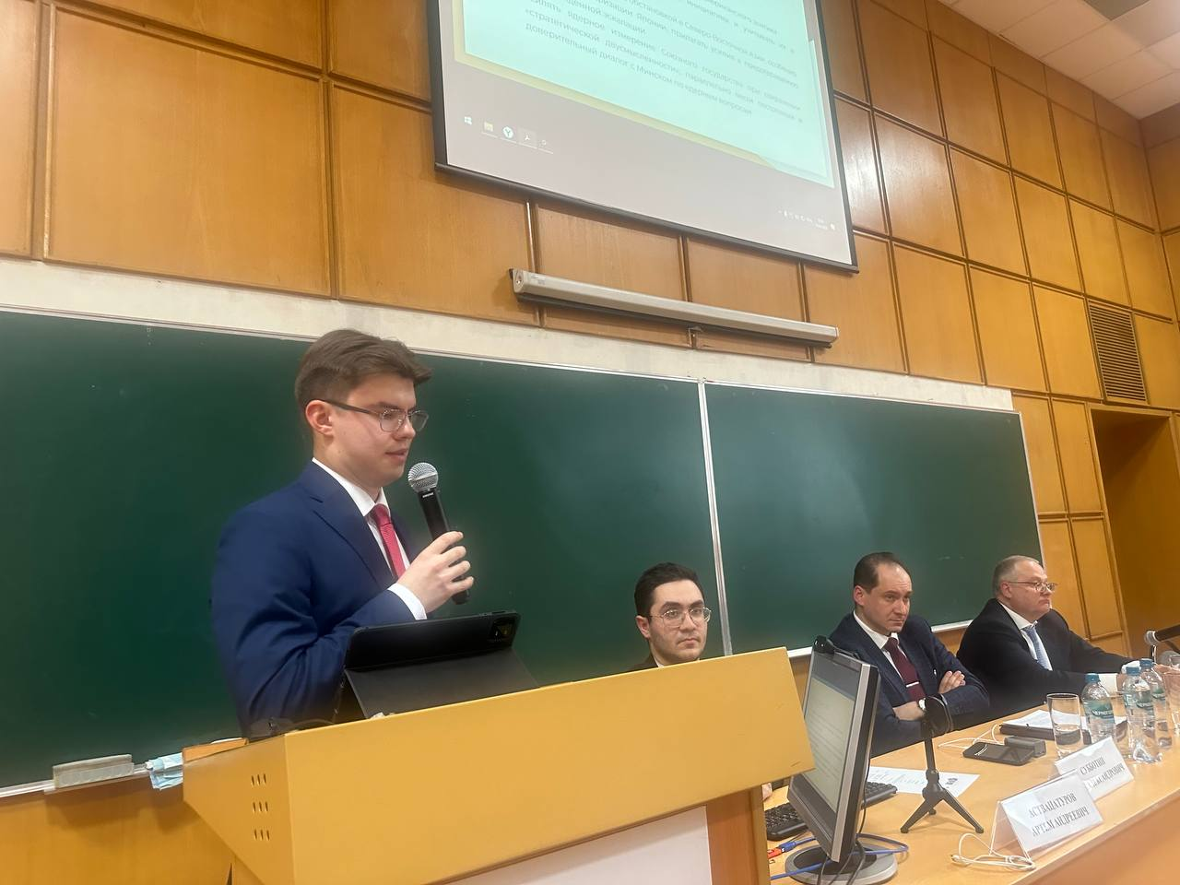
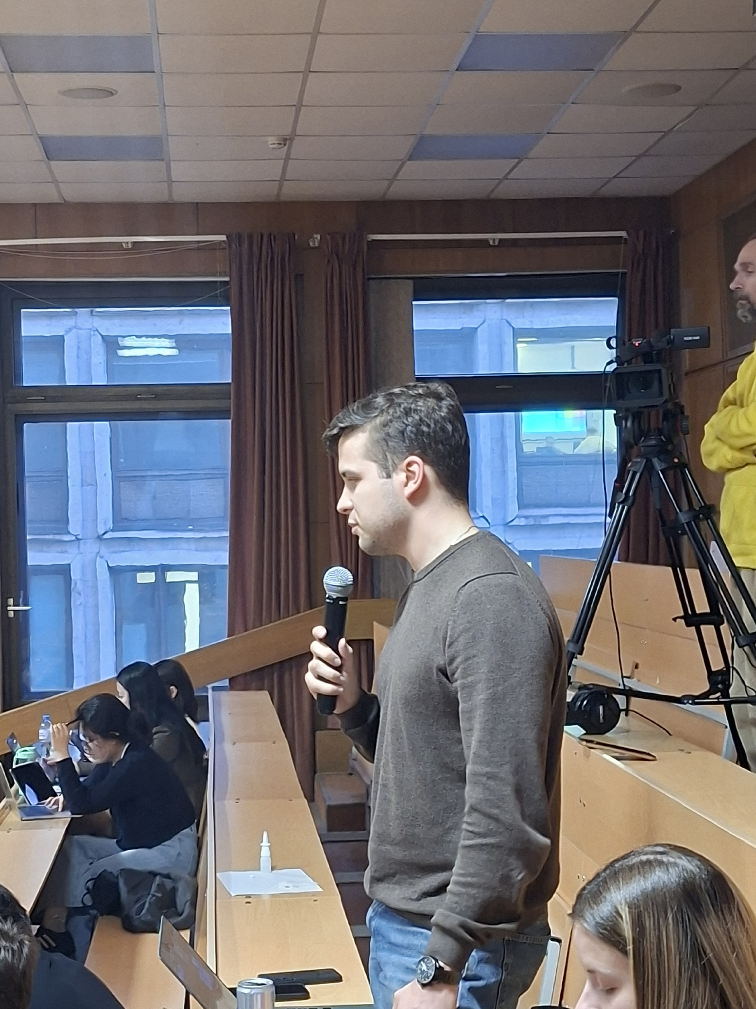
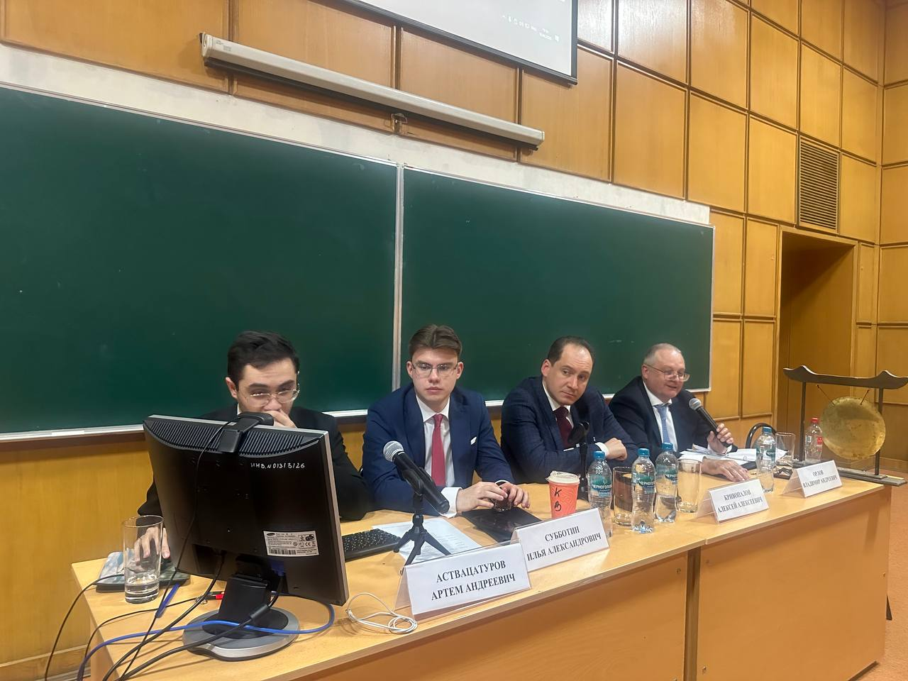
НАУЧНЫЕ СРЕДЫ ПИР-ЦЕНТРА
Кажется, дождь собирается: особенности и перспективы практики ядерных зонтиков»,
16 апреля 2026 г.

Slide 15
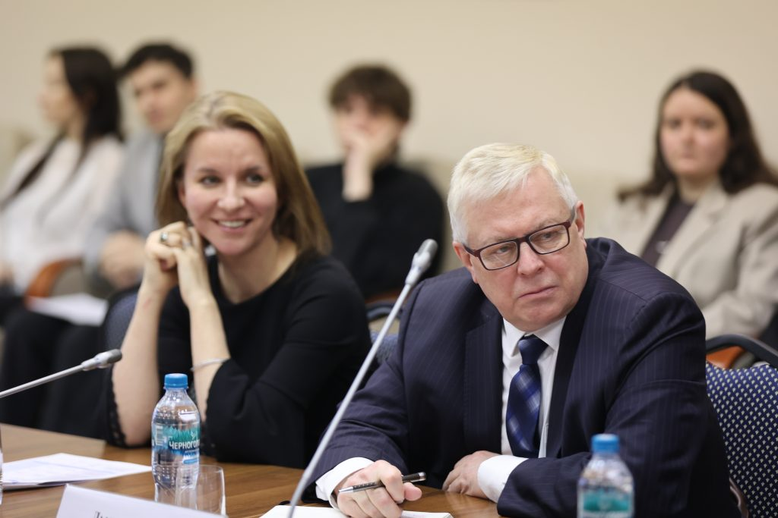
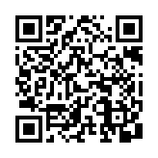
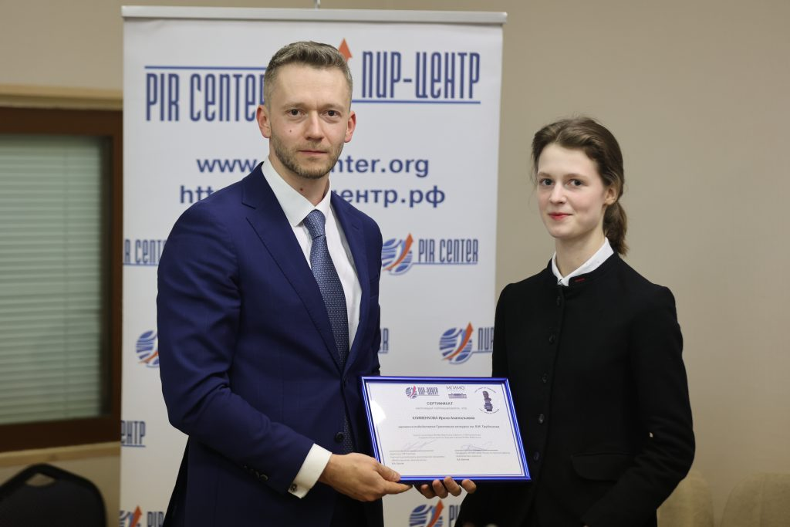


ГРАНТОВЫЙ КОНКУРС ИМ. В.И. ТРУБНИКОВА
(ПОДДЕРЖАН ЭНДАУМЕНТОМ (ФОНДОМ РАЗВИТИЯ) МГИМО МИД РОСИИ
В 2026 г. победителем конкурса стала Ирина Клименкова, которая получила большинство голосов членов Конкурсной комиссии
Подробнее о грантовом конкурсе им. В.И. Трубникова
Подробнее о церемонии объявления победителя грантового конкурсе им. В.И. Трубникова в 2026 г.

Slide 16





XXIV МЕЖДУНАРОДНАЯ ШКОЛА ПИР-ЦЕНТРА ПО ПРОБЛЕМАМ ГЛОБАЛЬНОЙ БЕЗОПАСНОСТИ,
6-9 ИЮЛЯ 2026 г., ЗВЕНИГОРОД, МОСКОВСКАЯ ОБЛАСТЬ
Саввино-Сторожевский монастырь

Slide 17
























Преподавательский состав
Участники
ДО 20 молодых специалистов-международников из России и зарубежных стран
С.А. Рябков
Е.П. Бужинский
Д.Г. Евстафьев
А.И. Антонов
В.А. Орлов
Д.В. Тренин
В.Б. Козюлин
И.А. Сафранчук
Д.В. Поликанов
5
Тематических блоков
25
Теоретических и
практических занятий
А.С. Зубенко
Л.В. Цуканов
Е.А. Степанова

Slide 18









СЛЕДИТЕ ЗА НОВОСТЯМИ ПИР-ЦЕНТРА
Сайт ПИР-Центра
«Ядерный Контроль» в Telegram
ПИР-Центр в ВК
«Ядерный Контроль»
в MAX
Авторский канал Владимира Орлова «Собеседник-на-Пиру» в Telegram
Авторский канал Владимира Орлова «Собеседник-на-Пиру» в MAX

